Slide 1
La rete di data steward: l’esperienza di UniBO
Open Science Cafè, 13/04/2023
Francesca Masini
Delegata del Rettore per la scienza aperta e i dati della ricerca
Alma Mater Studiorum - Università di Bologna
Giulia Caldoni
Data Steward, Research Services Division (ARIC)
Alma Mater Studiorum - Università di Bologna

Slide 2
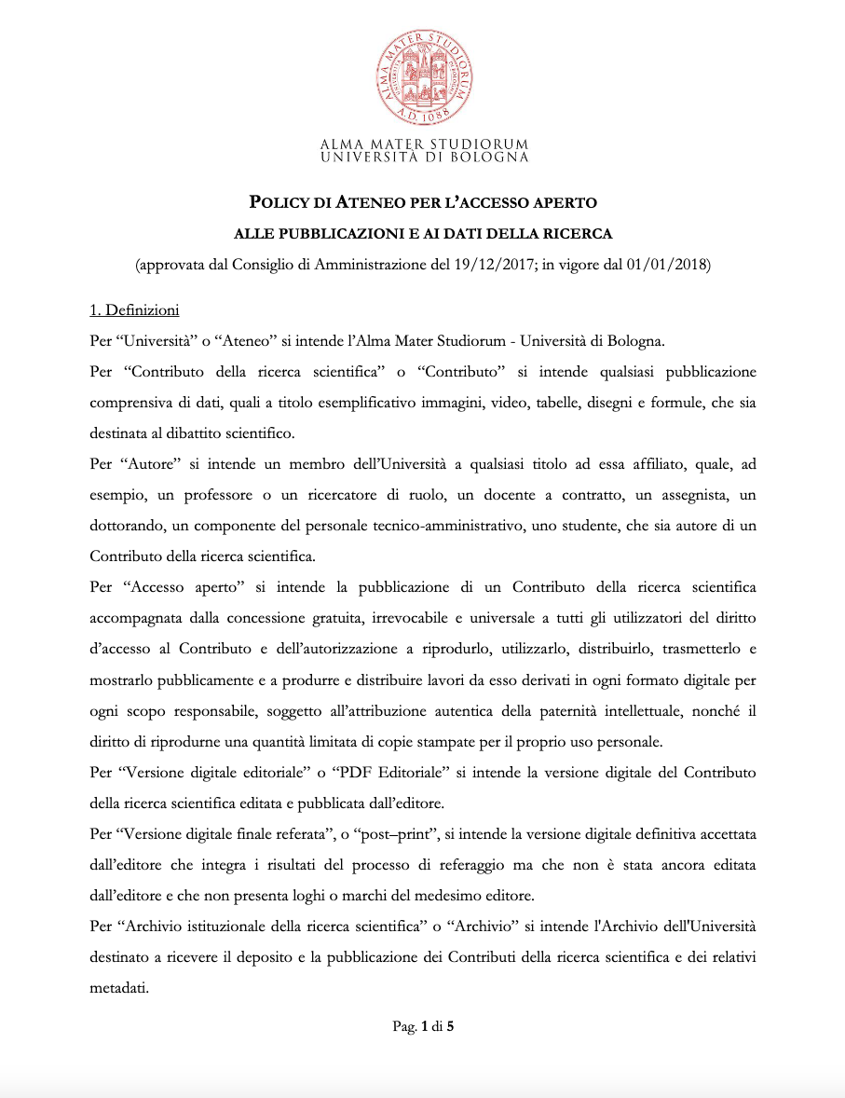
Open Science @ UniBo: una storia di lunga data
L’Università di Bologna è impegnata da anni nel percorso di costruzione di una scienza aperta, trasparente e condivisa.
Ha incluso l’Open Science nel proprio Piano Strategico 2019-2021 a seguito dell'elaborazione di una Policy di Ateneo per l’accesso aperto alle pubblicazioni e ai dati della ricerca.
Dai primi anni Duemila è stata in prima linea nel favorire l'accesso aperto delle pubblicazioni e dei dati della ricerca tramite la rete di servizi infrastrutturali ed editoriali della Biblioteca digitale d'Ateneo (AlmaDL), all'interno del Sistema Bibliotecario di Ateneo (SBA).
La policy, in vigore dal 1° gennaio 2018:
realizza quanto stabilito nel Codice etico e di comportamento di Ateneo;
promuove l’attuazione del principio dell’accesso aperto come definito nella Dichiarazione di Berlino e nella Dichiarazione di Messina, entrambe sottoscritte dall’Università di Bologna;
risponde alle Raccomandazioni della Commissione dell'Unione Europea sull'accesso all'informazione scientifica e sulla sua conservazione.

Slide 3
Open Science @ UniBo: il presente
L’Alma Mater partecipa al dibattito internazionale sulla scienza aperta e contribuisce attivamente alla sua costruzione anche attraverso il lavoro delle reti e associazioni nazionali e internazionali di cui è parte, tra cui ICDI, EOSC, The Guild.
È tra gli Atenei firmatari dell'Agreement on reforming research assessment di COARA, che riconosce come premianti le pratiche di Open Science.
L’Open Science ha un posto di rilievo nel nuovo Piano Strategico 2022-2027.

Slide 4
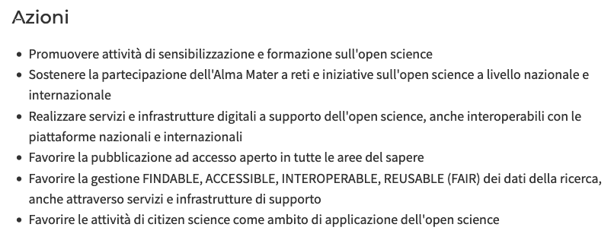
Open Science @ UniBo: Piano Strategico 2022-2027
https://pianostrategico.unibo.it/it/principi/incrementare-senso-responsabilita-sociale-in-tutte-attivita/sviluppo-open-science

Slide 5
Open access
Citizen science
Dati della ricerca
Open Science @ UniBo: architettura
delegata per la scienza aperta e i dati della ricerca
Da dicembre 2022, sotto il coordinamento funzionale del Prorettorato alla Ricerca
Obiettivo: favorire iniziative per l’accesso libero e senza barriere al sapere generato all’Università di Bologna, attraverso la creazione di percorsi di sensibilizzazione, formazione, supporto e incentivazione ai ricercatori e la partecipazione dell’Ateneo a reti nazionali e internazionali.
14 membri
Docenti con competenze Open Science
Personale TA da 5 aree (trasversalità)
glos – gruppo di lavoro open science
Costituito a marzo 2023, coordinato dalla Delegata
Obiettivo: contribuire all'implementazione delle azioni individuate dal presidio politico e supportare l’Ateneo nella definizione di policy e attività strategiche, in stretto coordinamento con i Referenti Open Science dei Dipartimenti e le varie aree tecnico amministrative.

Slide 6
I dati della ricerca: un tassello fondamentale
L'Alma Mater riconosce il ruolo strategico dei dati per migliorare sensibilmente la qualità della ricerca, in termini di trasparenza e accessibilità, e il suo impatto, in termini di disseminazione e valorizzazione.
«Openness of research, and results that are verifiable and reproducible where applicable, strongly contribute to quality.» (COARA's Agreement)
«[…] contribuire alla realizzazione del paradigma dei dati FAIR nel sistema ricerca italiano […]» (tra gli obiettivi del Piano Nazionale per la Scienza Aperta)
Per questo si propone di sensibilizzare i propri ricercatori sull'importanza della gestione FAIR dei dati, di fornire loro supporto e formazione sulle pratiche di FAIRificazione dei dati.
DATA
STEWARDS

Slide 7
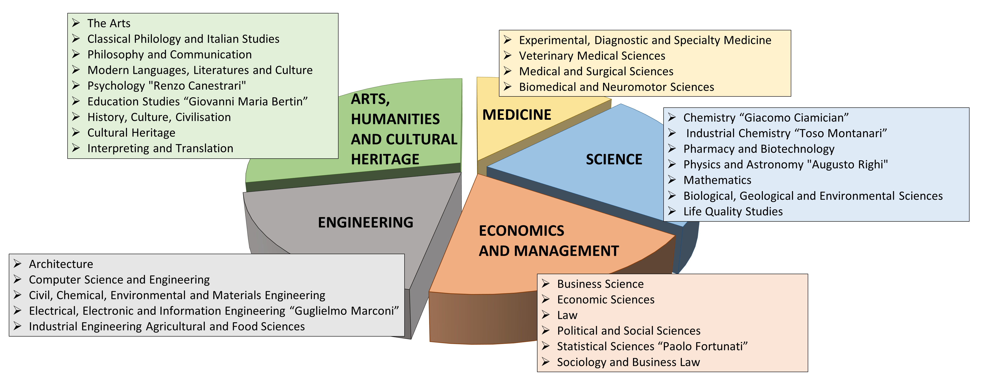
Il panorama della ricerca dell’Università di Bologna

Slide 8
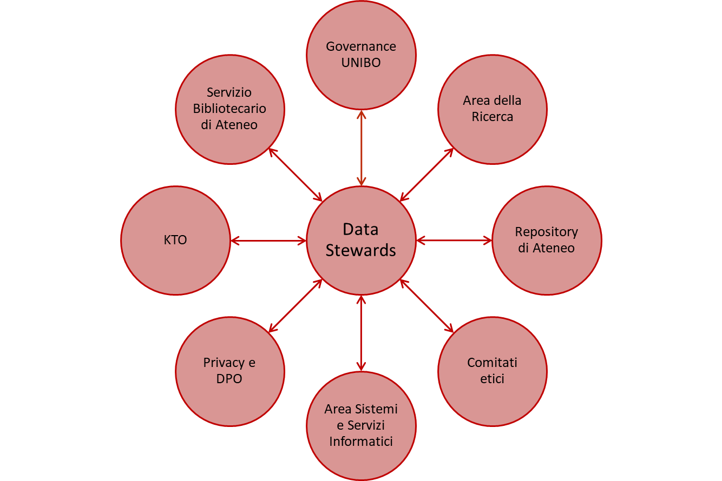
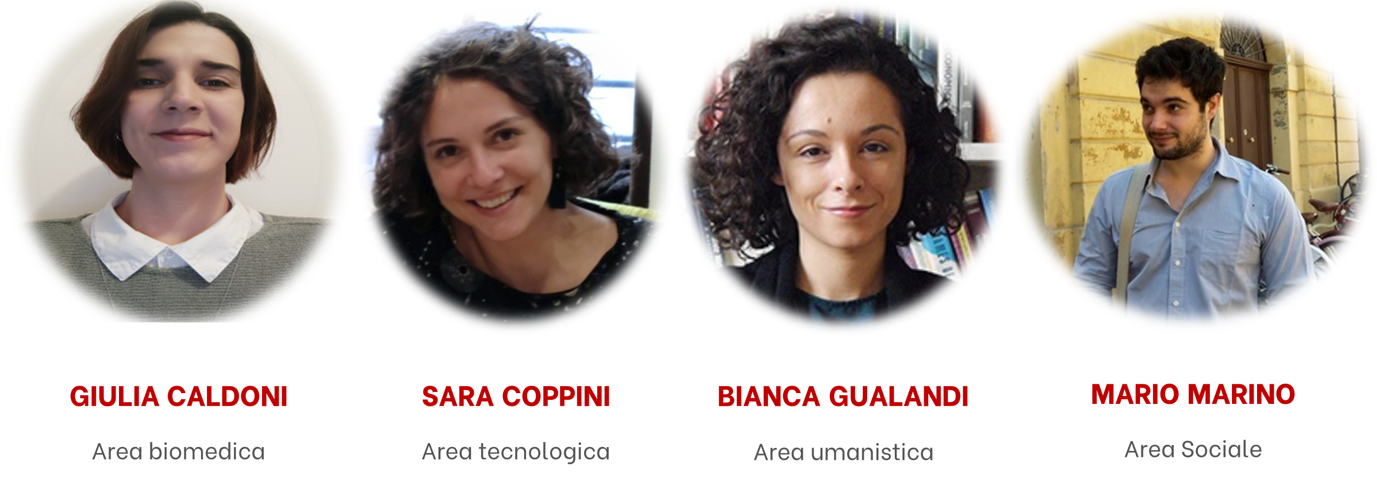
Data Steward @Unibo
Esperto di dominio
Professionista competente nella pianificazione e gestione responsabile dei dati durante tutto il ciclo di vita
Assegnista di ricerca
Punto di contatto unico per ricevere indicazioni sulla gestione dei dati della ricerca
Servizio centralizzato presso l’Area della Ricerca

Slide 9
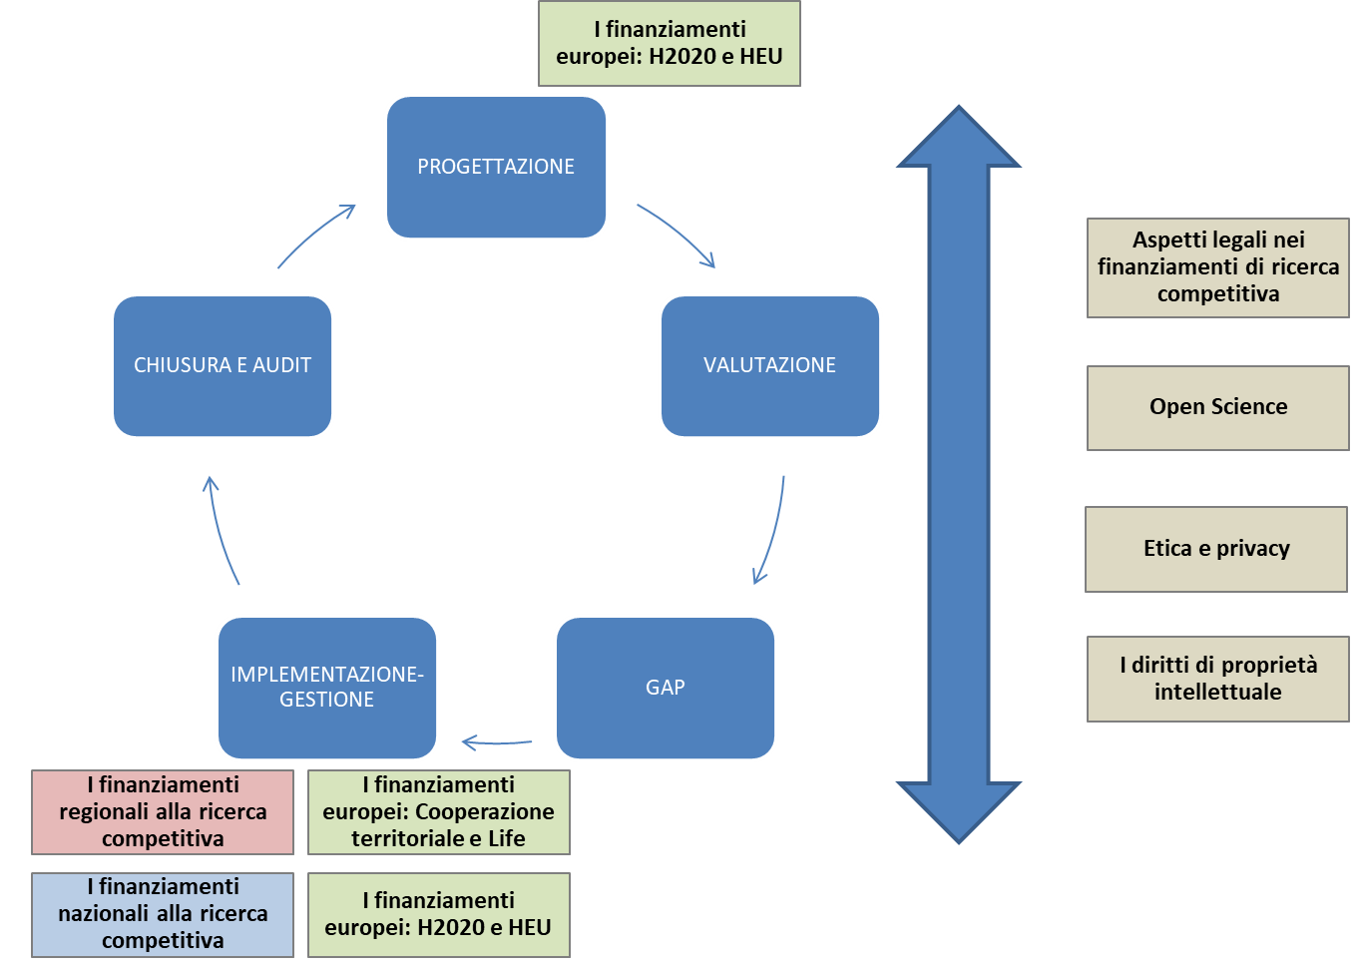
Area della Ricerca @Unibo: supporto trasversale
Aumentare le opportunità e le risorse per la ricerca
Supportare i docenti e i ricercatori a cogliere le opportunità dei finanziamenti per la ricerca
In stretta collaborazione con le Strutture e con le Aree dell’Amministrazione
Project lifecycle

Slide 10
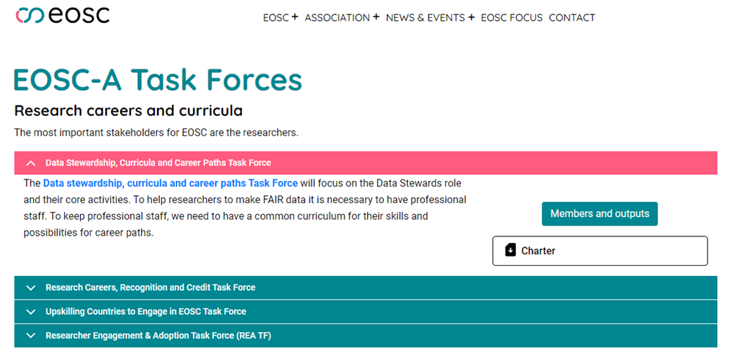
La figura del Data Steward nel contesto internazionale
https://eosc.eu/research-careers-curricula
European Commission, Directorate-General for Research and Innovation, Six Recommendations for implementation of FAIR practice by the FAIR in practice task force of the European open science cloud FAIR working group, Publications Office, 2020, https://data.europa.eu/doi/10.2777/986252
S. Scholtens, M. Jetten, J. Böhmer, C. Staiger, I. Slouwerhof, M. van der Geest, C.W.G van Gelder (2019, October 5).Towards FAIR data steward as profession for the lifesciences. Report of a ZonMw funded collaborative approach built on existing expertise. Zenodo. http://doi.org/10.5281/zenodo.3471708

Slide 11
Data Steward @Unibo: la formazione
Corso Essential 4 Data Support
(Research Data Netherlands, https://datasupport.researchdata.nl/en/)
Corso "Train the trainer" con la dottoressa Shalini Kurapati (https://orcid.org/0000-0003-1492-4100)
Mappatura e approfondimento dell’offerta formativa disponibile online, dedicata ai data stewards → condivisa con la Task Force di EOSC Data stewardship curricula and career paths
Benchmark sulle realtà esistenti a livello internazionale per il supporto alla gestione dei dati della ricerca.
Formazione continua tramite attraverso la partecipazione a corsi e seminari.

Slide 12
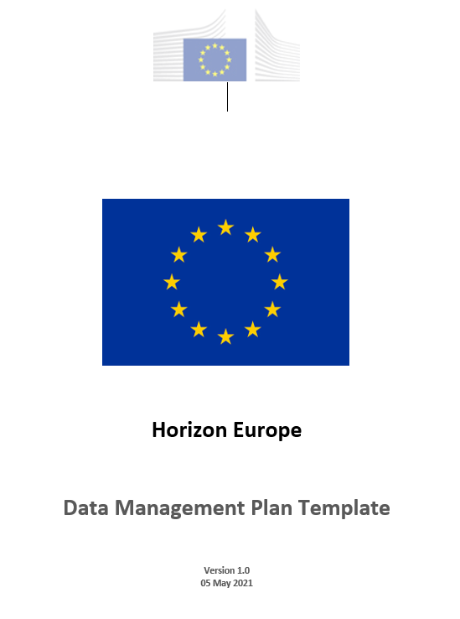
Data Steward @Unibo: cosa facciamo?
Supporto alla stesura del Data Management Plan (DMP)
Principalmente nel contesto dei progetti Horizon 2020 e Horizon Europe.
Strategie di supporto diversificate per progetti coordinati vs progetti mono-beneficiari.
Condivisione di materiale informativo su obblighi di progetto e buone pratiche di FAIR Research Data Management.
Condivisione di template di DMP commentati con linee guida.
Sviluppo di uno strumento di raccolta di informazioni sui dataset da includere nel DMP (progetti coordinati).

Slide 13
Data Steward @Unibo: cosa facciamo?
Supporto alla gestione FAIR dei dati di ricerca
Definizione di un processo di supporto all'identificazione del dato di ricerca e al corretto Research Data Management.
Censimento di risorse e infrastrutture esistenti per la corretta gestione dei dati nelle diverse discipline.
Preparazione di materiale di supporto per Research Data Management.
Eventi di formazione sulle tematiche di Open Science, principi FAIR, RDM all’interno dell’Ateneo:
partecipazione alla serie Horizon Europe @Unibo
ciclo di eventi formativi per studenti PhD (TBA)

Slide 14
Processo di supporto all'identificazione del dato di ricerca
Processo rappresentato graficamente nel "Decision Tree for Data Management" (https://doi.org/10.5281/zenodo.7190005)
Approccio integrato: per gestire correttamente il dato, non basta FAIR ma serve considerare aspetti di privacy, etica e proprietà intellettuale.
Fornire al ricercatore un flusso ragionato che possa guidarlo e orientarlo al fine di svolgere sempre scelte consapevoli nel processo di ricerca.
Obiettivo: creare consapevolezza e invitare a porsi le domande giuste al momento giusto!
Domande valide a prescindere dal fatto che si arrivi ad un accesso aperto del dato di ricerca.

Slide 15
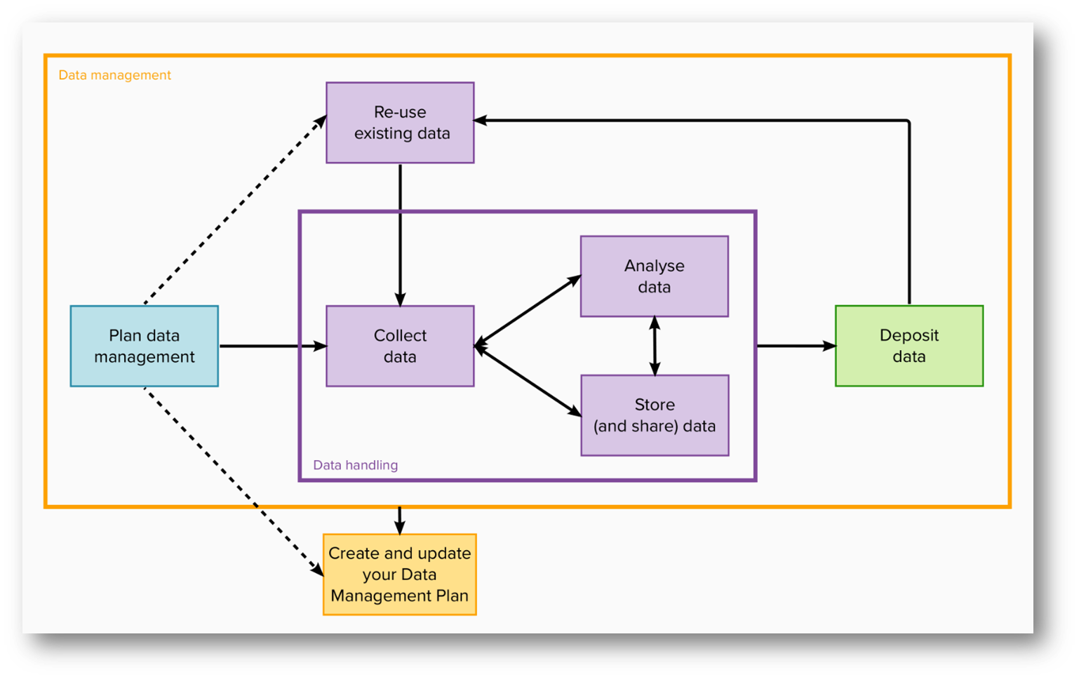
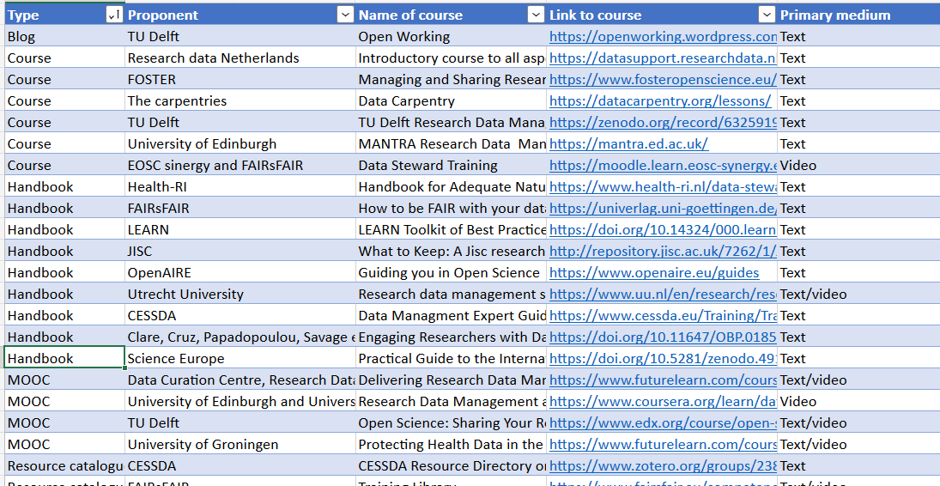
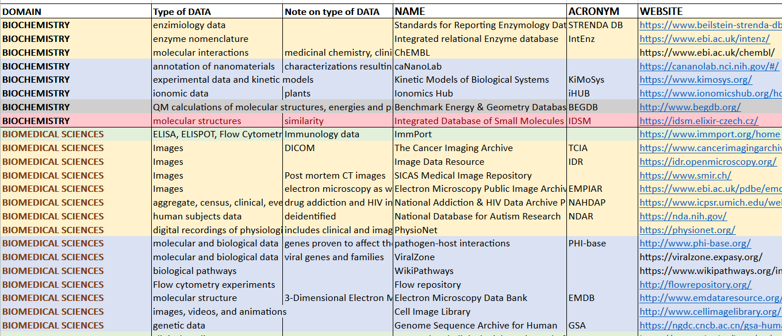
Preparazione di materiale di supporto per RDM.
Censimento di risorse e infrastrutture esistenti:
→ di supporto alla gestione FAIR dei dati
→ repositories per la conservazione a lungo termine dei dati
Attenzione al contesto disciplinare.
Integrazione delle risorse individuate nelle fasi del ciclo di vita del dato.

Slide 16
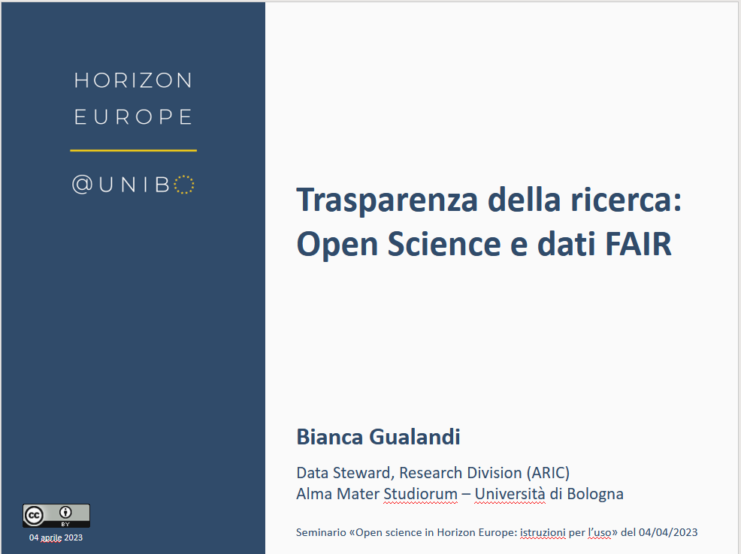
Eventi di (in)formazione all'interno dell'Ateneo
Percorso di incontri Horizon Europe @Unibo, per personale ricercatore e tecnico, su tematiche trasversali all’interno del programma quadro: ciclo di eventi su Open Science, Open Access e gestione dei dati della ricerca organizzati in coordinamento con Sistema Bibliotecario di Ateneo, gruppo privacy, KTO.
Ciclo di tre incontri formativi "Research data management e principi di Open Science", rivolto agli studenti iscritti a corsi di dottorato: introduzione alle tematiche di gestione dati, Open Science, principi FAIR, DMP, con un focus su argomenti disciplinari di interesse.

Slide 17
Data Steward @Unibo: cosa facciamo?
Partecipazione ad eventi e reti nazionali/internazionali
EUDAT conference (Atene, 13-16 settembre 2022)
“Research Data Management Support Service: the experience of the University of Bologna” (https://doi.org/10.5281/zenodo.7716672)
Open Science Cafè (online, 13 ottobre 2022)
“Fare Open Science nelle scienze umane” (https://youtu.be/wB47KOR38fc)
EOSC Symposium (Praga, 14-17 novembre 2022)
“Tackling Research Data Management challenges with FAIRness” (https://doi.org/10.5281/zenodo.7341517)
RDA Plenary Meeting (Göteborg, 21-23 marzo 2023)
Participation to the BoF session “Promoting synergies between national RDM and data stewardship networks”

Slide 18
Data Steward @Unibo: quali lezioni?
La presenza di un supporto puntuale e operativo sugli argomenti di gestione FAIR dei dati della ricerca e sulla stesura del DMP è apprezzata dai ricercatori che si rivolgono al servizio.
L’approccio integrato tra le varie aree paga! Permette di aumentare la consapevolezza dei ricercatori sui dati con cui lavorano e di affrontare per tempo problematiche che potrebbero essere spinose.
La granularità del supporto disciplina-specifico è molto utile per adattare le strategie di gestione dei dati ai contesti specifici.
Il lavoro in team permette un confronto continuo, fondamentale per trovare le soluzioni specifiche per ciascuna richiesta e per individuare schemi comuni di attenzione.

Slide 19
Francesca Masini, Giulia Caldoni
Alma Mater Studiorum - Università di Bologna
francesca.masini@unibo.it; giulia.caldoni2@unibo.it

